Slide 1
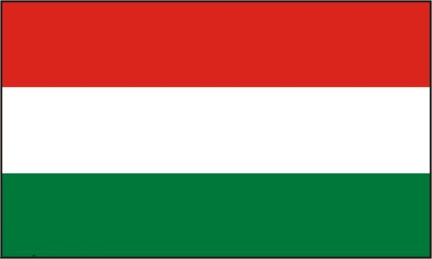
Węgry

Slide 2
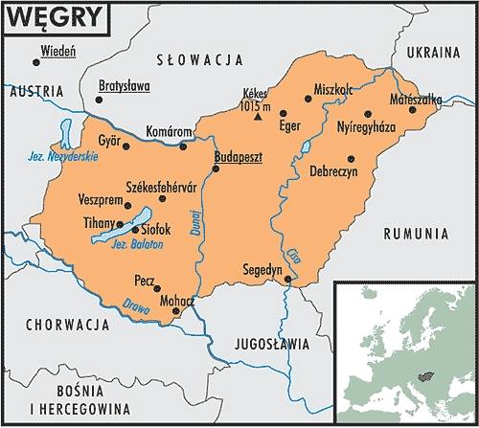
Republika Węgier jest republiką parlamentarną o powierzchni 93 030 km². Sąsiaduje ze Słowacją, Słowenią, Horwacją, Serbią, Rumunią, Ukrainą i Austrią. Nie ma dostępu do morza. Stolicą państwa jest Budapeszt. W 2021 roku liczba ludności wyniosła 9 728 337 mieszkańców, co dało 104 osoby/km². Językiem urzędowym jest węgierski.

Slide 3
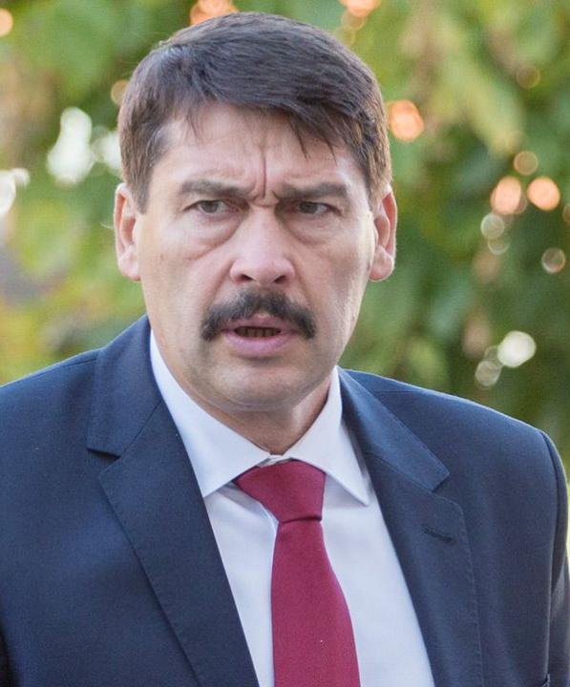
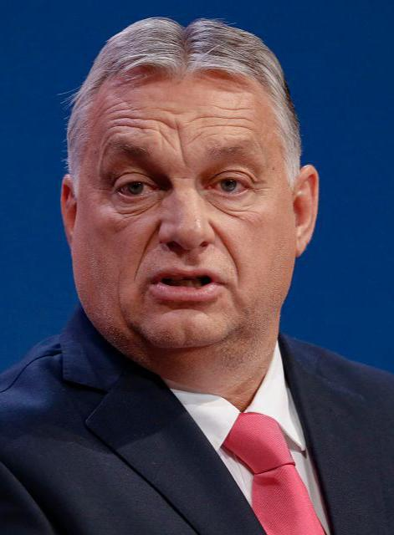
Obecnym prezydentem Węgier jest János Áder, a premierem Viktor Orbán

Slide 4
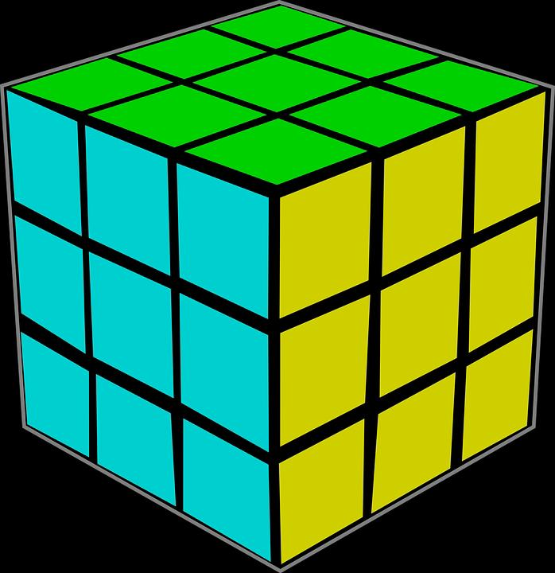
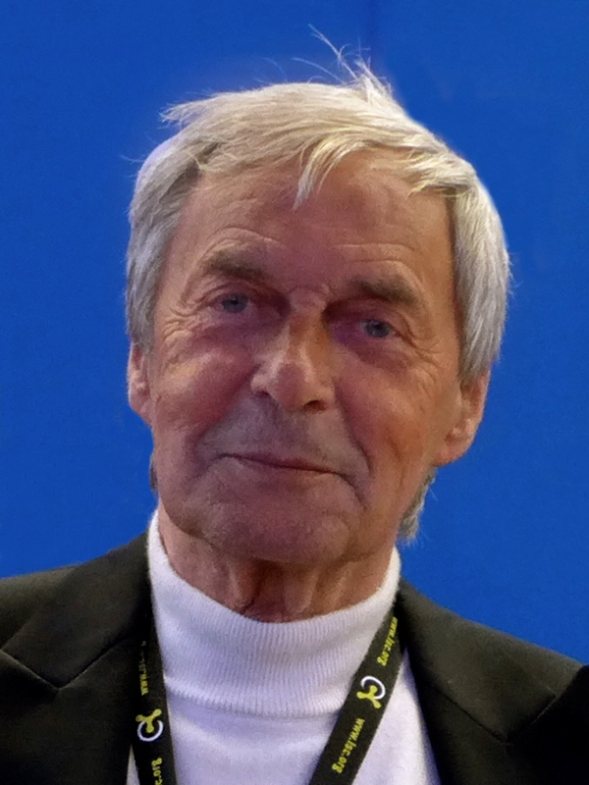
Słynna na całym świecie kostka rubika została wymyślona przez węgierskiego inżyniera, Ernó Rubika. Obecnie zajmuje się on rozwojem branży gier video.

Slide 5
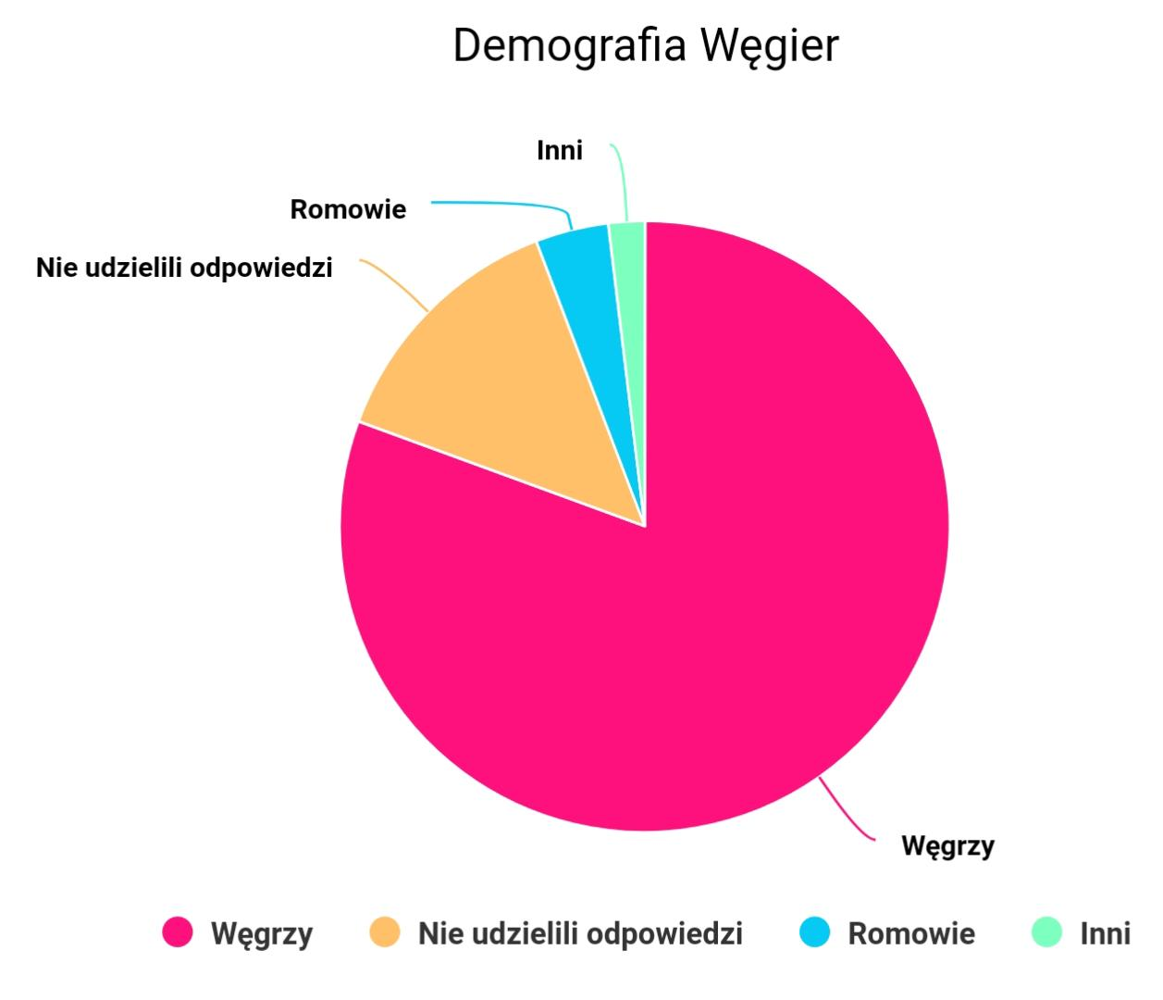
Węgry są krajem mononarodowym, Węgrzy przewarzają znacznie nad innymi narodowościami

Slide 6
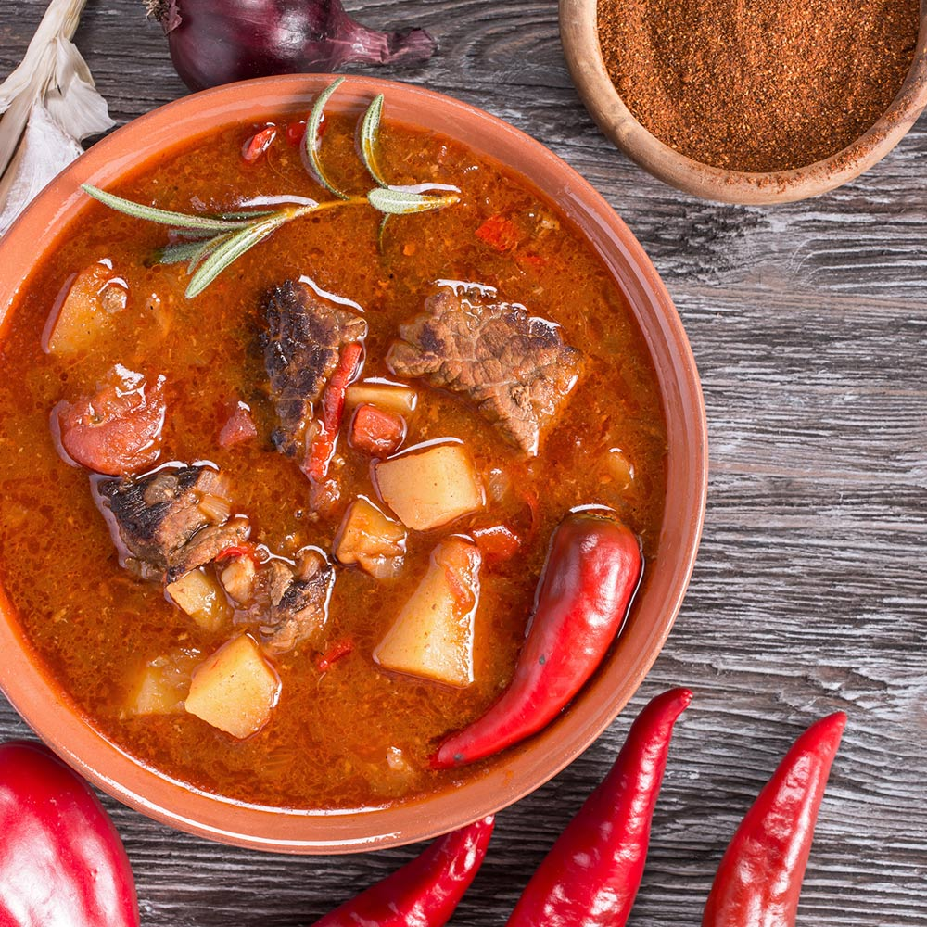
Gulasz (gulyás) to narodowa potrawa Węgier, którą w wersji tradycyjnej można nadal spróbować w wielu restauracjach zwanego wówczas bográcsgulyás. Jego polską adaptacją jest leczo.

Slide 7
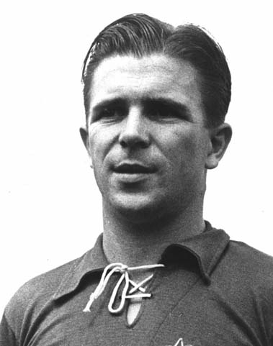
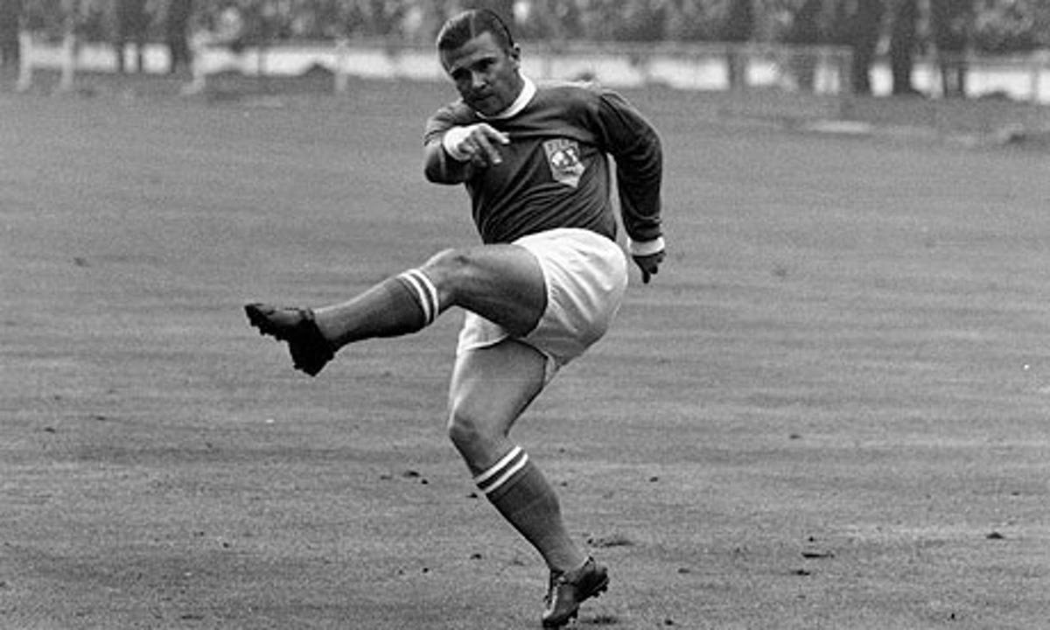
Ferenc Puskás – węgierski piłkarz i trener piłkarski, zwany przez rodaków Puskás Öcsi. Wicemistrz świata 1954 i złoty medalista Igrzysk Olimpijskich 1952. Jeden z najwybitniejszych piłkarzy w historii piłki nożnej.

Slide 8
SIŁA
WIARA
NADZIEJA

Slide 9
Polak i Węgier, dwa bratanki
Wspólna historia i dobre stosunki obydwu narodów mocno zakorzeniły się w naszych kulturach, stąd wzieło się przysłowie, często używane aż do dziś. Od 2007 roku, dzień23 marca został okrzyknięty dniem przyjaźni Polsko-Węgierskiej.

Slide 10
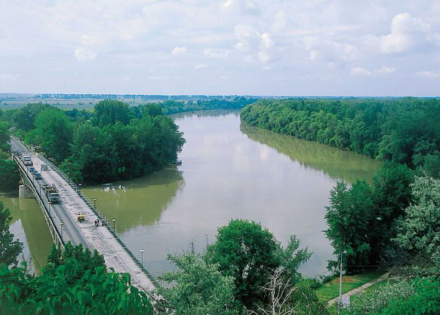
Najdłuższą rzeką Węgier jest Cisa, mająca 596 km

Slide 11
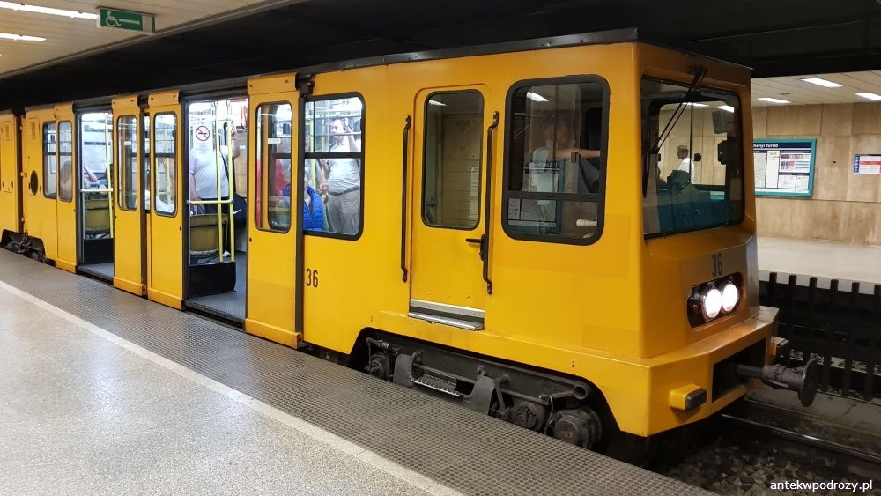
Po Londynie, Budapeszt ma najstarszy podziemny system kolejowy w Europie. Linia została otwarta w 1896 w roku.

